Slide 1
שלמה חכם – וגבה לב
מלכים א, פרק י
ופרק יא פס' א-ה

Slide 2
מלכים א פרק י פס' א
וּמַלְכַּת ֹשְבָא ׂשֹמַעַת אֶת שֶׁמַע ׂשְלֹמׁה לְׂשֵם ה'
וַתָּבֹא לְנַסּׁתוׁ בְּחִידוֹת.
לשם ה': כי רוב החרטומים והאשפים והמתעסקים בחמות החיצונות אין מלאכתם לשם ה', וחכמת שלמה היתה לשם ה', לפיכך באה לדבר עמו לחקור על חכמתו. (רד''ק)

Slide 3
איך היתה ההתנהגות של שלמה שונה משאר מלכים בגלל הענין של "לשם ה'"?
רעיונות:

Slide 4
עיין במלכים א פרק י פס' א-י:
אלו דברים ראתה מלכת שבא בגללם אמרה את פסוקים ו-ז?
אלו דברים ראתה מלכת שבא בגללם אמרה את פסוק ט?

Slide 5
באיזו דרגה נמצאת מלכת שבא, ביחס לשלמה?
שלמה
נותן לתנות למלכת שבא (פס' יג)
מלכת שבא
נותנת מתנות לשלמה (פס' י)

Slide 6
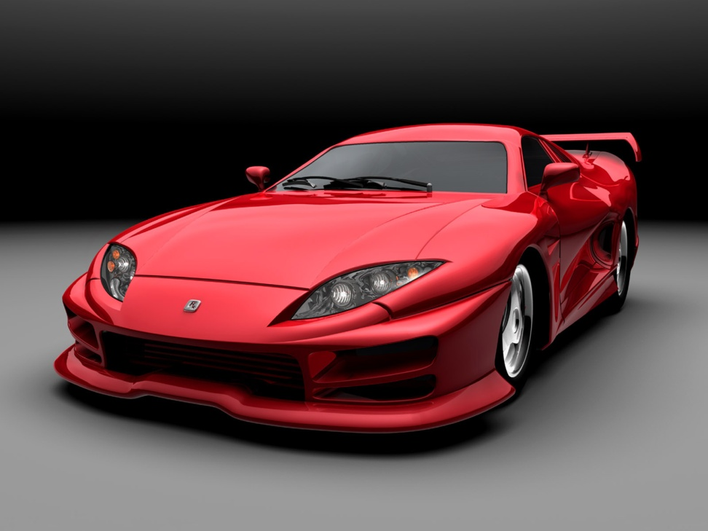
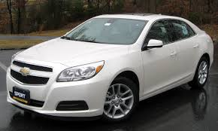
מה היתרון של "רכב ופרשים" על עגלה רגילה?

Slide 7
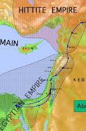
סוסים ממצרים ומקוה
קוה
מצרים

Slide 8
איך ראה שלמה את עצמו
"לבלתי רום לבבו מאחיו"
"ורם לבבך"
ה'
שאר העם
המלך
המלך
יתר העולם

Slide 9
גמרא סנהדרין כא ע''ב
דברים פרק יז פס' טז-יז
א . מה מצווה התורה למלך לא להרבות לעצמו בפס' טז? סוסים
מה הסיבה? "ולא ישיב את העם מצרימה למען הרבות סוס"
מה אמר שלמה? אני אַרְבֶּה ולא אשיב
ב. מה מצווה התורה למלך לא להרבות לעצמו בפס' יז? נשים
מה הסיבה? "ולא יסור לבבו"
מה אמר שלמה? אני אַרְבֶּה ולא אסור

